Slide 1
Conception des Systèmes d'Information
Tassadit Amghar
Frédéric Saubion

Slide 2
Pourquoi choisir cette option ?
Analyse et conception
de systèmes d’information
A court terme
Objectif professionnel
Méthodologie
Plus long terme
Génie Logiciel
DESS

Slide 3
Objectif du cours
Considérations générales sur les SI
Une méthodologie de base : MERISE
Informatique industrielle : SADT ...
Vers la conception objet
UML

Slide 4
Notion de Système
Matériels
Ensemble d'éléments
Autres (hommes, règles, ...)
Entrée
Processus
Sortie

Slide 5
Exemple de système
Essence
Voiture
Déplacement
Contrôlée par un autre système de pilotage : conducteur

Slide 6
Objectif du cours
Organisations : Entreprises ...
Réalisation d'objectifs
Règlements fournisseurs
Règlements clients
Entreprise
Produits achetés
Produits vendus

Slide 7
SI d'une organisation
Eléments : employés, machines, règles
But : Stocker et traiter des informations relatives au système
opérationnel pour les mettre à disposition du système
de pilotage.
Variables
Essentielles
Objectifs
Fixe
Système Pilotage
Entrées
Système opérationnel
Sorties

Slide 8
Exemple
Service commercial
Stat. ventes
Nouveaux Produits
Système d'information
Bons de commandes
Pièces règlement
Bons livraison
Factures
Service expéditions
Livraisons
Cmdes
Règlements
Clients

Slide 9
Aspects du SI
Statiques : Mémoire de l'organisation
Enregistrement des faits : base d'information
Enregistrement des structures de données, règles, ...
Modèle des données
Dynamiques
M à J des données
Changement de règles, structures et contraintes de l'U. ext.
Processeur d'informations

Slide 10
Actions programmées / Choix
Système déterminé (sans décision)
Sorties = f (Entrées)
Systèmes avec décisions
ou

Slide 11
SI Automatisable
Formalisables : connaissance des entrées implique connaissance des sorties par des règles de transformation : Systèmes déterminés
Les choix ne sont pas automatisables : intervention humaine
SAI
  Mémorisation
  Traitement Automatique : contrôles, MàJ, Recherches, Calculs
  Saisie
  Accès

Slide 12
Analyse d'un projet
Spécification du projet
Spécification du
nouveau projet
Processus d'analyse
Description des
opérations actuelles

Slide 13
Eléments liés au projet
Coût du projet
Matériel
Logiciel
Choix de la méthode => amélioration de la productivité
exploitation
Maintenance
Portabilité
Utilisateur
Ne sais pas ce qu'il veut
Analyste ne sait pas exprimer ses besoins
Change d'avis
Nécessité du développement de méthodes d'analyse

Slide 14
Objectif d'une telle méthode ?
Exprimer clairement le cahier des charges dans un langage qui permette une bonne spécification des besoins en étant compréhensible par l'utilisateur
Décrire clairement le nouveau système et ses implications pour un bonne réalisation
Cours : Méthode MERISE

Slide 15
Contexte d'apparition de MERISE
Avant 1970 : Automatisation des processus administratifs
Suppression de postes de travail
Ajout de postes de saisie (facturation, consultation stocks)
Années 1970 : Intégration de la gestion
Pbs : Automatisation au coup par coup (données pouvant être saisies plusieurs fois)
Organisation de la circulation générale des données
Vers 1975 : L'informatique aide à la gestion
Pbs : Lourdeur des systèmes / Limitations techniques de puissance
Codification / Manque de cohérence globale

Slide 16
Apparition des terminaux et saisie en temps réel
Conversion de l'ancien au neuf
Actuellement : Réseaux (locaux + internationaux)
Interfaces graphiques (convivialité)
Langages de consultation
Evolution au niveau de la gestion
Gestion plus rigoureuse et plu précise
Mémoire de l'entreprise plus fiable, cohérente et organisée

Slide 17
Caractéristiques d'une méthode
Doit prendre en compte : Facteurs techniques
Facteurs socio-économiques
Facteurs liés à la nature de l'entreprise
Doit mettre en œuvre : Plan technique : nouvelles possibilités
Plan socio-économique
décentralisation des postes de travail
enrichissement des tâches
Ergonomie
Sécurité - Travail fait
- Données enregistrées

Slide 18
- Amélioration pour le pilotage
- Souplesse
- Nouveaux besoins
- Eléments de solutions
Gestion par cmdes, clients
- Plusieurs solutions validées par l'utilisateur
- Approche globale
- Associer aspects organisationnels et informatiques
- Répartir les tâches
- Plan humain
Méthode = moyen d'étude et de dialogue entre utilisateurs et informaticiens

Slide 19
Mise en place d'un nouveau système
Risques
Adapté
Fiable
Rentable
Enjeux
Financier (un nouveau système peut "couler" l'entreprise
Perte de clientèle
Normalisation des concepts
Définition du vocabulaire
Guide normalisé pour l'analyse et la spécification ( cahier des charges )
Génie logiciel
Portabilité ( ex : pas de ruses )

Slide 20
Idées générales de la méthode
Etre capable de dialoguer avec l'utilisateur
Etre capable de formuler les hypothèses sur le fonctionnement du système et les valider
Avoir des modèles des réalités pour pouvoir construire l'application
La méthode apporte :
- Des outils de représentation de la réalité (faciles à présenter à l'utilisateur avec vocabulaire clair et précis)
- Une démarche pour construire des modèles de l'existant et du futur
- Une démarche pour valider ces modèles et les choix qui peuvent être faits

Slide 21
Idées générales (suite)
Vues externes : vues d'un utilisateur - superposition des vues externes
Exhaustivité : peut conduire à la confusion
Il est nécessaire de représenter la réalité en faisant abstraction des détails non significatifs en mettant en évidence les différentes règles : construire un modèle
Modèle global pour coordonner les différentes vues
Processus déductif empirique
Pas de théorie donc tout processus déductif est empirique
Des vues externes on déduit le modèle global
Validation : se fait à travers les vues externes

Slide 22
Vue globale
Modèle global
Projection
Modèle d'une vue
externe
Projection sur
la réalité
Modèle
Induction à partir de
la réalité
Réalité
Nouvelles vues
externes
Validation
Vues externes

Slide 23
Les grandes étapes d'un projet
Une étape est définie par :
- des données d'entrée
- des prestations
- des résultats de sortie
- un point de décision contractuel sanctionnant la fin de l'étape entre utilisateur, gestionnaire et analyste : validation par l'utilisateur
Le mode de validation est défini avant la réalisation de l'étape et avant son étude.
Il ne faut pas induire ses propres idées et rester extérieur au problème.

Slide 24
Décisions majeures durant le projet
1. Décision de mise en chantier du projet : étude préalable qui doit précéder cette décision et porter sur les points suivants
Solutions fonctionnelles et techniques
Coût
Impact sur l'entreprise
Décision de fin d'étude préalable : abandon / modification / poursuite
2. Décision des utilisateurs et des gestionnaires sur les spécifications externes détaillées (i.e. vues externes du futur)
3. Acceptation du système sur jeux d'essais (donnés par les utilisateurs)
4. Système introduit dans l'environnement réel : acceptation définitive

Slide 25
Récapitulation
Etude préalable
Modification
Dossier de choix des modalités de réalisation
Spécifications fonctionnelles détaillées
Spécifications fonctionnelles détaillées
Système OK sur jeux d'essais
Système en environnement réel
Etude détaillée
Poursuite / Abandon
ss projet 1
Etude détaillée
non
oui
Accord utilisateur
Réalisation
oui
Mise en oeuvre
Réception (acceptation déf.)
ETAPES
DECISIONS (UTILISATEUR)
PRODUCTIONS DES ETAPES

Slide 26
Schémas directeurs pour le découpage en sous projets
Schéma directeur
Consolidation
Entreprise
DC <- EP1
DC <- EP2
DC <- EP3
DC <- EP4
D1
D2
Domaine
D4
D3
Découpe
Etude préalable
EP3
EP4
Priorités
Scénario
Planning
Dossier de choix

Slide 27
Définition et objectifs de chaque étape
Etude préalable (précédée d'un diagnostic)
Diagnostic : définition des moyens nécessaires à l'étude préalable et fixation du cadre du projet
Etude préalable : étude et conception globale générale en laissant la possibilité de détailler les points très sensibles - Petite équipe - Plusieurs solutions
Plan d'un dossier d'étude préalable :
Structures de l'organisme dans le champ de l'étude
Procédures et circuits de l'information
Degré et type d'automatisation
Répartition géographique des utilisateurs et des services
Moyens informatiques et autres nécessaires
Préciser les étapes suivantes : coûts, moyens, délais, étapes transitoires
Fixer le découpage en sous projets
Réalisation éventuelle d'une maquette

Slide 28
Etude détaillée
Conduite sur la base de la solution choisie à la fin de l'étude préalable
Objectifs : - Compléter et élaborer le détail de la solution choisie
- Décrire le fonctionnement du nouveau système
- Préciser
les moyens humains et financiers
les moyens et modalités de lancement
protocole de réception
constituer les dossiers
contraintes de réalisation

Slide 29
Réalisation et mise en oeuvre
Réalisation : Obtenir des programmes qui fonctionnent sur des jeux d'essais fournis par l'utilisateur
Etude technique : - Organisation physique des données
- Procédures de sécurité
- Stratégie de production des programmes
Production des programmes : Validation par les utilisateurs, l'exploitation et la maintenance
Mise en oeuvre : - Passage du système expérimental au système réel
- Préparation de l'environnement (installation des postes de travail, formation des utilisateurs ...)
- Préparation du lancement (remise en état des procédures dégradées, rassembler les données dispersées, répercuter les nouvelles codifications, initialisation des nouveaux fichiers)
Information et formation des utilisateurs (générale et spécifique)

Slide 30
Lancement et validation définitive
Aller-retours entre l'équipe d'étude et les utilisateurs
Se limiter à :
- opérations de contrôle d'exécution du plan de lancement
- assistance aux utilisateurs
Ne pas faire :
- modification du plan de lancement
- modification du système
Fin :
- mise à jour des consignes
- modalités de maintenance du système

Slide 31
Etude de l'existant : objectifs
le champs d'étude est-il bien délimité ?
quels sont les véritables objectifs ? les véritables besoins ?
la perception des responsables est elle correct ou déformée ?
A partir de la connaissance de l'existant :
les aspects négatifs et positifs immédiats
les aspects négatifs et positifs à moyen terme
en faire la synthèse
afin de :
concevoir une ou plusieurs solutions
proposer un dossier pour décision

Slide 32
Analyse des flux : schéma des flux
Qui agit : les acteurs
- externes (ex : les clients)
- internes mais hors du champ de l'étude
- internes dans le champ de l'étude
Exemple de schéma des flux :
Banque
Relevé de compte
Avis de débit
Chèque
Avis de crédit
Etudiant
Demande d'inscription
Université
Carte d'étudiant
Chèque

Slide 33
Avantages et inconvénients de ces schémas
Avantages
clairs et synthétiques (pas plus de 7 acteurs par schéma)
lisibles par n'importe qui
peuvent être réalisés avec ou devant l'utilisateur
peuvent servir de support d'interview
permettent de récupérer les documents utilisés
Inconvénients
uniquement connaissance des acteurs
pas de notion temporelle
pas d'éléments quantitatifs

Slide 34
Le modèle conceptuel des données
Concepts et définitions de base
Entité : Une entité est la représentation d'un objet matériel ou immatériel de l'univers extérieur
Relation: Une relation est la prise en charge par le SI d'une association existante entre entités
Propriété : Une propriété est une rubrique attribut d'une entité ou d'une relation
Type : Ensemble d'élément ayant les mêmes caractéristiques
Notions d'entité-type, de relation-type : on parlera de la collection des entités-types participant à une relation-type
Propriété-type : de type code, libellé ou montant. Elémentaire, concaténée, mémorisée ou calculée.
Classe : numérique, alphabétique ou alphanumérique.
Longueur : nombre de caractères
Propriété-Identifiant : sa valeur identifie de manière unique une entité

Slide 35
Représentation schématique
nom entité-type
nom relation-type
SALARIE
AFFECTE A
SERVICE
MATRICULE NOM
DATE-AFFECTATION
N°-SERVICE
INTITULE
noms propriétés-types
identifiant souligné
Exemple d'occurrence
SALARIE
AFFECTE A
SERVICE
A01 DURAND
01/02/1998
1025B
VENTES

Slide 36
Relation-type : Caractéristiques-1
Collection : liste des entités-types sur laquelle la relation-type est définie
Dimension (arité) : nombre d'occurrences d'entités-types concernées par une occurrence de la relation-type. Elle est supérieure ou égale au nombre d'entités de la collection.
Ex (relation réflexive) :
Personne
est marié à
Fonctionnalité :
Soit X et Y deux entités-types, on distingue les relations :
1-1 A toute occurrence de X ne correspond qu'une seule occurrence de Y et réciproquement
1-n
pays
est dirigé par
président
livre
écrit par
auteur
m-n
client
commande
produit

Slide 37
Relation-type : Caractéristiques-2
Totalité-partialité
Soit X et Y deux entités de la relation R, R est dite :
Totale si aucune occurrence de X et de Y ne peuvent exister sans participer à une occurrence de R
Partielle sinon
Cardinalités : permettent d'exprimer la fonctionnalité et la totalité/partialité d'une relation.
Cardinalité minimum (resp. maximum) : nombre minimum (resp. maximum) de fois ou chaque occurrence d'une entité-type participe à la relation-type.
Cardinalité minimum 0 : relation partielle, 1 ou n : relation totale
Exemple :
0,n
matière
1,n
enseigne
enseignant
1,n
cursus

Slide 38
Règles de gestion
Contraintes d'intégrité du modèle (lois de l'univers réel modélisé dans le SI)
Contraintes statiques
Portent sur : - une propriété (liste de valeurs possibles ...)
- plusieurs pptés d'une même relation ou entité
cde(no,date-cde,date-livr) avec date-cde < dte-livr
- des pptés d'occurrences distinctes d'une relation ou entité
- des propriété d'entités/relations différentes
- les cardinalité
- les dépendances fonctionnelles
Contraintes dynamiques : règles d'évolution
ex: un salaire ne doit pas baisser

Slide 39
Exemple
RG1 Tout enseignant enseigne en principe au moins une matière, mais certains d’entre eux
peuvent être dispensés d’enseignement en raison de leur travaux de recherche
RG2 Toute matière est enseignée dans au moins un cursus
RG3 Toute classe a au moins trois enseignements
1,n
MATIERE
0,n
ENSEIGNANT
ENSEIGNE
3,n
CURSUS

Slide 40
Dépendances fonctionnelles
Dépendances fonctionnelles entre propriétés
a df b
si la connaissance de la valeur de a détermine une et une seule valeur de b
Ex : N° INSEE df Nom d'individu
! la réciproque est fausse
une df peut porter sur la concaténation de plusieurs pptés
Dépendance fonctionnelle élémentaire
notée a b
si a df b et aucune partie de a ne détermine b.
ex : N°INSEE + NOM df ADRESSE n'est pas élémentaire
Dépendance fonctionelle élémentaire directe
si a b et il n'existe pas de c tq
a df c et c df b

Slide 41
DF (suite)
Notion de clé
Une clé est une propriété (ou une concaténation de propriétés) d'une entité telle que toutes les autres propriétés de l'entité dépendent d'elle fonctionnellement et telle que ce ne soit plus vrai pour aucune de ses parties.
Dépendance fonctionnelle entre entités
notée A B
si toute occurrence de A est déterminée par une et une seule occurrence de B
NB les cardinalités 1-1 correspondent toujours à une DF

Slide 42
Propriétés de DF
Réflexivité
a df a
Projection
a df b+c ==> a df b et a df c
Augmentation
a df b ==> ∀ c : a+c df b
Additivité
a df b et a df c ==> a df b+c
Transitivité
a df b et b df c ==> a df c
Pseudo-transitivité
a df b et b+c df d ==> a+c df d

Slide 43
Propriétés de DF - Exemples
Réflexivité
REF df REF
Projection
REF df DESIGN + PU ==>REF df DESIGN
Augmentation REF df PU
REF df PU ==>REF+DESIGN df b
Additivité REF df DESIGN
et REF df PU ==> REF df DESIGN + PU
Transitivité REF df CODETVA
et CODETVA df TXTVA ==> REF df TXTVA
Pseudo-transitivité REF df CODETVA
CODETVA+PU df TXTVA ==> REF+PU df TXTVA

Slide 44
Normalisation des entités
Première forme normale (1FN) : toutes les propriétés sont élémentaires et il existe au moins une clé
Si une clé est unique, elle sera prise comme identifiant, si il y a plusieurs clés, on en choisira une comme identifiant.
Deuxième forme normale (2FN) : toute propriété doit dépendre de la clé par une DF élémentaire
Troisième forme normale (3FN) : toute propriété doit dépendre de la clé par une DF élémentaire directe
Forme normale de Boyce-Codd (BCFN) : si une entité possède un identifiant concaténé, un des éléments de cet identifiant ne doit pas dépendre d'une autre propriété.
Exemples :
CLIENT
Nom, adresse
Pas FN1 car pas de clé et adresse pas élémentaire (concaténée)

Slide 45
Exemples (suite)
Ligne-Commande
Pas FN2 car Df avec clé n'est pas élémentaire
N°cde,Réf,Dés,Qté
Commande
1,n
Concerne
0,n
Produit
N°cde
Qté
Réf, Dés
Client
Codecli,nomcli,codecaté,nomcaté
Client
1,n
Appartient à
0,n
Catégorie
Codecli,nomcli
Codecaté,nomcaté

Slide 46
Exemples (suite)
COURS
N'est pas BCFN
Matière, N°classe, Code-prof
PROF
Fait cours
CLASSE
1,n
1,n
Code-prof , matière
N°classe

Slide 47
Respect des contraintes d'intégrité, vérification et normalisation
Le MCD doit respecter les règles de gestion
Vérification
Dans toute occurrence d'entité ou de relation-type, il ne doit y avoir qu'une seule valeur de chaque propriété (pour les entités règle 1FN).
Dans une relation, les propriétés doivent dépendre fonctionnellement des identifiants des entités concernées par la relation. La concaténation de ces identifiants constitue l'identifiant de la relation.
Normalisation des relations
Chaque propriété doit dépendre fonctionnellement de l'ensemble des identifiants des entités qui participent à la relation, mais d'aucun sous-ensemble de cet ensemble.

Slide 48
Décomposition d'une relation
Principe : remplacer une relation de dimension n par plusieurs relations de dimensions plus petites en utilisant les dépendances fonctionnelles que l'on peut détecter sur la relation
La décomposition n'est possible qu'à deux conditions :
La cardinalité minimum des entités à gauche dans la dépendance fonctionnelle doit être 1 dans la relation à décomposer (relation totale pour ces entités)
Si la dépendance fonctionnelle provient d'une autre relation que la relation à décomposer, il faut qu'elle concerne les mêmes occurrences d’entités que la relation à décomposer.

Slide 49
Exemple de construction de MCD
On considère un SI contenant essentiellement les propriétés figurant sur des bons de commandes de la forme :
N° BON ....................................... DATE .........................................
NOM CLIENT ....................................................................................................
ADRESSE ...........................................................................................................
...........................................................................................................
NOM REPRESENTANT ...................................................................................
REF DESIGN QTE PU MONTANT
.......... ........................... .......... ............ .....................
.......... ........................... .......... ............ .....................
.......... ........................... .......... ............ .....................
TOTAL .....................

Slide 50
Recueil des informations
On récolte les informations par une suite d'interviews avec les différents postes de travail
On obtient ainsi les règles de gestion suivantes :
R1 : Un client peut passer une ou plusieurs commandes ou aucune commandes
R2 : Une commande peut concerner un ou plusieurs produits
R3 : Une commande est passée à un représentant qui n'est pas toujours le même pour un client donné
On établit également la liste des propriétés à partir des documents et des fichiers
Ici, on imagine qu'il y a des codes pour identifier les entités évidentes comme par exemple les clients, les représentants ....
S'il s'agit d'un système manuel, ces codes n'existent pas forcément, dans ce cas, on peut par exemple les marquer avec une étoile.

Slide 51
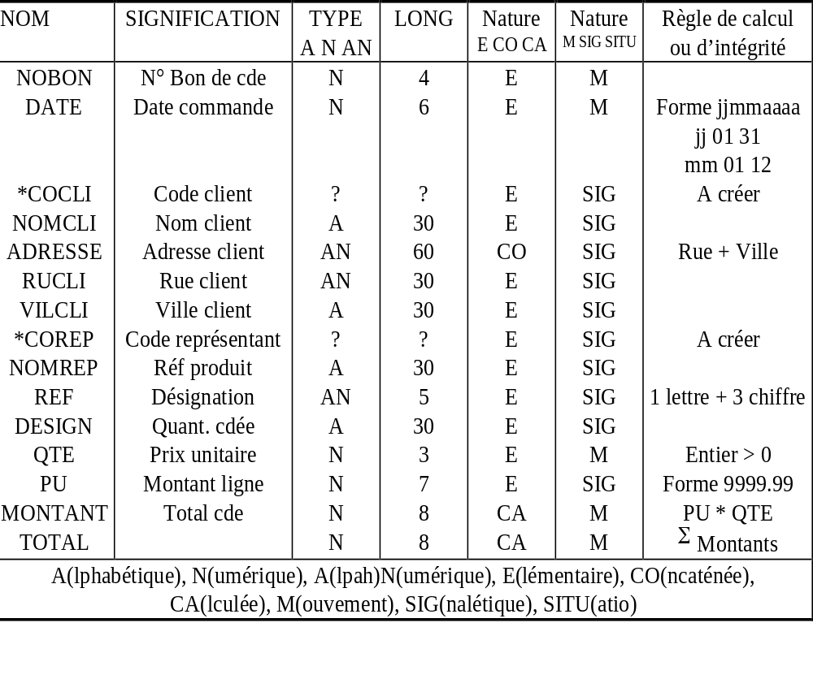
Dictionnaire des données

Slide 52
Une technique : Graphe des DFs
Liste des propriétés du DD sauf concaténées ou calculées. (ex tout sauf ADRESSE, MONTANT et TOTAL)
examen des documents et identifiants évidents : liste des DF dont le domaine de départ ne contient qu’une seule propriété non concaténée
S’il reste des propriétés isolée, on cherche des DF qui conduisent à ces propriétés à partir de propriétés concaténées. Si on en trouve pas la ppté reste isolée.
NOBON x REF
DATE CODEREP COCLI QTE DESIGN PU
NOMREP NOMCLI RUCLI VILCLI
Elimination des cycles
Fermeture des df (propriétés transitivité et pseudo-transitivité)

Slide 53
Graphe des DFs (suite)
Elimination des transitivités
NOBON x REF
DATE COREP COCLI QTE DESIGN PU
NOMREP NOMCLI RUCLI VILCLI
Structure d’accèes théorique (SAT)
NOBON x REF
DATE CODEREP COCLI QTE DESIGN PU
NOMREP NOMCLI RUCLI VILCLI

Slide 54
Etablissement du MCD
COMMANDE
PRODUIT
x
NOBON DATE
REF DESIGN PU
QTE
CLIENT
REPRESENTANT
COCLI NOMCLI
RUCLI VILCLI
COREP NOMREP
Les Arcs terminaux obtenus à partir des propriétés élémentaires définissent les entités. Les origines seront les identifiants
Les arcs sont les relations. Les prop non isolées restantes sont affectées à des relations.
Les règles de gestion doivent permettre de trouver les cardinalités
Les règles de vérification, normalisation et décomposition doivent être respectées

Slide 55
Etablissement du MCD (suite)
COMMANDE
1,n
SE COMPOSE DE
0,n
PRODUIT
NOBON DATE
QTE
REF DESIGN PU
1,1
1,1
CLIENT
0,n
PASSE COMMANDE
REPRESENTANT
COCLI NOMCLI
RUCLI VILCLI
COREP NOMREP
OBTIENT
0,n

Slide 56
Le Modèle Conceptuel des Traitements
Le MCT exprime ce qu'il faut faire, mais n'indique pas qui doit faire ni quand il faut faire ni où il faut faire (concepts organisationnels) ni comment il faut le faire (concept opérationnel).
Exemple :
Dans une administration, les demandes de promotion sont traitées selon les règles de gestion suivantes :
Toute demande de promotion doit subir un examen préalable permettant de déterminer si elle est recevable ou non.
L'examen du dossier d'une demande recevable ne peut se faire qu'après rapport du supérieur hiérarchique.
Après examen du dossier par l'autorité compétente, la promotion sera accordée ou refusée.

Slide 57
Exemple de MCT
Demande de
promotion
Evènement externe générateur du Processus
Pas d’attente
Examen préalable
Opération
non
recevable
ok
Règles d’émission des évènements internes
Evènement interne résultat
rejet
Evènement interne intermédiaire Attente du rapport
(attente conceptuelle)
dossier
ouvert
Rapport du
sup. hiér.
Evènement externe
ET
Synchronisation marquant l’attentes (Règles d’activation
de l’opération)
Examen du dossier
Avis fa-
vorable
Avis défa-
vorable
Opération
Règles d’émission
Promotion
acceptée
Promotion
refusée
Evènements résultats

Slide 58
Les Concepts
Evénement
Compte rendu au SI quelque chose s'est produit dans l'univers extérieur ou dans le SI lui-même
Un événement est externe s'il provient de l'univers extérieur, interne dans le cas contraire
Un événement externe doit provoquer une réaction du SI sous la forme d'une opération.
Un événement interne peut soit provoquer une nouvelle réaction du SI soit constituer un résultat pour l'Univers extérieur.
Un événement peut être porteur de propriétés (constituant des mouvements) qui n'ont pas nécessairement d'identifiant.
On introduit la notion de type d'événement caractérisé par :
- mêmes types de propriétés associées
- mêmes types d'actions à entreprendre
Opération
Ensemble d'actions ininterruptibles accomplies par le SI en réaction à un événement ou à une conjonction d'événements. Une opération produit en sortie de nouveaux évènements.

Slide 59
Les Concepts (suite)
Type d'opération
- type d'actions à entreprendre (chaque action est une combinaison d'actions élémentaire AJOUT, MODIFICATION, ANNULATION, DEDUCTION et RECHERCHE reliées par TANT...QUE et SI..ALORS...SINON)
- types d'événements contributifs caractérisés par des types de propriétés
- types d'événements produits dont l'émission est soumise à des règles d'émission
Synchronisation
Rendez-vous des événements contributifs qui doivent être arrivés avant de déclencher l'opération selon une proposition logique (connecteurs OU et ET) traduisant des règles d'activation.
Type de synchronisation
- liste de type d'événements contributifs
- règles d'activations portant sur ces types d'événements
Processus : enchaînement d'opérations incluses dans un même domaine

Slide 60
Représentation
E1
E2
En
Evènements contributifs
Synchronisation
(Règles d'activation)
Opération
Règles d'émission
Evènements internes produits
Proposition Logique
Actions
R1
R2
Rm
E'1
E'2
E'3
E'q

Slide 61
Consommation des évènements
Chaque occurence d’un évènement contributif qui active la synchronisation est consommée. Une
occurence de chaque évènement correspondant à la règle d’émission utilisée sera produite.
AVANT
APRES
Dossier
ouvert
Rapport
Dossier
ouvert
Rapport
ET
ET
Examen
Examen
Favorable
Dé-
favorable
Favorable
Dé-
favorable
Promotion
accordée
Promotion
refusée
Promotion
accordée
Promotion
refusée

Slide 62
Construction du MCT
Exemple : Traitement des commandes clients
Règles de gestion
1-toute commande de client non solvable est refusée
2-les commandes non disponibles sont mises en attente et devront déclencher un réapprovisionnement par le fournisseur
3-les commandes en attente seront déclarées disponibles lorsque le réapprovisionnement sera suffisant
4- les commandes disponibles donnent lieu à livraison au client
5-les livraisons refusée par le client donnent lieu à retour de marchandises
6-les livraisons acceptées donnent lieu à des factures qui sont conservées jusqu’à complet règlement
7-toute facture non réglée à l’échéance donne lieu à relance
Aucune notion de lieu, de personne, de moyens ou de temps

Slide 63
Construction du MCT (suite ...)
Schéma de circulation
Commande
Commande acceptée
CLIENT
SERVICE Cial
MAGASIN
Refus
Marchandise + Bon livraison
Retour marchandise
Acceptation livraison
Facture
Relance
Réappro
Manquants
Règlement
COMPTA
Facture
soldée
Service achats,
Fournisseur
etc.
ARCHIVES

Slide 64
Construction du MCT (suite ...)
Graphe des flux
Commande
cde refusée
cde acceptée
cde en attente
Liste des
manquants
Réappro
bon
livraison
Retour
Marchandise
Fact. en
attente règlt.
Relance
Règlt.
Fact soldée

Slide 65
Construction du MCT (suite ...)
Graphe des flux
corrigé
Commande
cde refusée
cde en attente
Manquants
livraison
Réappro
Fact. en
attente règlt.
Retour
Marchandise
Relance
Règlt.
Fact soldée

Slide 66
Construction du MCT (suite ...)
Début de
représentation
graphique
Cde client
T1
Solvable
Non Solvable
Disponible Indisponible
Cde Refusée
Cde attente
Livraison
Manquants
PROCES. APPRO.
Réappro.
ET
T2
Disponible Indisponible

Slide 67
Construction du MCT (... fin)

Slide 68
Le Modèle Organisationnel des Traitements (MOT)
Niveau Organisationnel : QUI, OU, QUAND
Le MOT intègre les notions de temps et durée (déroulement) de ressources, de lieu et de résponsabilité
(poste de travail), et de nature de traitements (manuels ou automatiques)
Un exemple
Niveau conceptuel
Rôle du système : Gestion des stocks (en liaison avec le système de gestion commande client)
- Tenue de stock
- Approvisionnements

Slide 69
Le MOT : Un exemple
Règles de gestion
1-Un produit peut être en stock dans plusieurs magasins
2-Un pdt en magasin peut être mouvementé +sieurs fois par dimin°ou augment° de la qté en stock
3-Un pdt est vendu par un seul fournisseur pour tous les magasins
4-Le système concerne une entreprise de distribution qui achète des pdts aux fournisseurs pour les revendre à ses clients
5-Une commande de réapprovisionnement concerne un fournisseur
6-On passe une commande de réapprovisionnement dans l’un des deux cas suivants :
-Un pdt commandé par un client à un magasin est en rupture de stock dans ce magasin
-Dans un magasin on a pour un produit :
Stock + total cdé aux fournisseurs < Stock mini
On commande alors Q=Stock maxi -(stock + total commandé)
7-Les livraisons des fournisseurs sont contrôlées par comparaison avec les commandes. Toute livraison non conforme est refusée et retournera chea le fournisseur.
8-On tient à jour un stock théorique d’après les mvts du stocks
9-A période fixe on fait un inventaire pour déterminer les écarts entre le stock physique réel et le stock théorique déterminé par le SI
10- les mvts de stocks sont:
a) hors période inventaire : Livraison fournisseur : Stock = stock + Qté livrée
Bon de livraison client : Stock = Stock - qté livrée
retour marchdise client : Stock = Stock + qté retournée
b) pdt ou hors période inventaire : Stock = Stock +/- ecart entre stock réel et théorique (Ajustement)

Slide 70
Exemple (suite) : Le MCD
COMMANDE
1,n
COMPOSITION
n° Cde, date
Qté
0,n
PRODUIT
1,1
Réf, design, PUvente
0,n
PASSE A
STOCKAGE
Stock
0,n
0,n
0,n
MAGASIN
n° mag, adresse
1,1
FOURNISSEUR
1,n
VENDU PAR
CodeF, nomF, RueF, VilleF

Slide 71
Exemple (suite) : Le MCT Processus APPRO
Processus
TENUE STOCK
Processus
GESTION CDES CLIENTS
Produit sous
stock mini
Produit
manquant
OU
Détermination de commande
à fournisseur
Toujours
Livraison
fournisseur
Cde fournisseur
ET
Contrôle livraison
Livraison
fournisseur
acceptée
OK Pas OK
Livraison
fournisseur
refusée
Processus
TENUE STOCK

Slide 72
Exemple (suite) : Le MCT Processus TENUE STOCK
Ecart
occasionnel
constaté
Processus
APPRO
Bon livraison
client émis
Processus GESTION
CDES CLIENTS
a
c
Livraison
fournisseur
Retour mar-
chandise
Date hors
période
d’inventaire
Ecarts
constatés
b
d
f
e
(a OU b OU c OU d) ET e OU f
Traitements des mouvements de stock
Toujours
< stock mini
Dernier mvt avant inventaire
Stock à
jour
Produit sous
stock mini
Processus APPRO
Période d’
inentaire
Etat du stcok
fin de période
connue
ET
Inventaire
Toujours

Slide 73
Exemple (suite) : Le MOT
Règles d’organisation
RO1-Le service achats et les magasins sont équipés de micro-ordinateurs compatibles pouvant s’échanger
des disquettes. Le srevice commercial dispose d’un matériel analogue
RO2-Pour la détermination des commandes à passer aux fournisseurs, le micro du service achats édite des
propositions de commandes qui sont analysées par le responsable en vue d’une validation ou de modifications.
Ces opérations doivent être faites le matin.
RO3-Les comandes validées sont éditées
a)dans l’ordre des fournisseurs concernés pour leur être expédiées
b)dans l’ordre des magasins concernés pour leur être transmis
RO4-A chaque livraison fournisseur, le magasinier contrôle la marchandise livrée en la comparant à la mar-
chandise commandée figurant sur la commande au fournisseur
RO5-La MAJ du stock s’effectue
a)le matin à 9h pour les sorties de stocks. Celles ci (doubles des bons de livraison à clients) proviennet du pro-
cessus GESTION CDES CLIENTS et sont transmises au magasin concerné sur une disquette
b)En temps réel (transactions en mode conversationnel) à tout autre moment de la journée de travail pour les
autres mouvements. Les anomalies sont immédiatement recyclées.
RO6-Le courrier est expédié à 12h
RO7-L’inventaire est annuel. Le vendredi soir précédent, il y a édition de l’atat du stock sur ordinateur. Durant
tout le WE et au vu de ce listing, le magasin mobilise toute son énergie à inventorier les casiers et à noter les
écarts constatés sur l’état du stock édité. La saisie des écarts pourra se faire dans les jours suivants.
R08-Dans un magasin tout produit doit pourvoir être rangé dans un seul casier et tout casier ne doit contenir
qu’un seul produit.

Slide 74
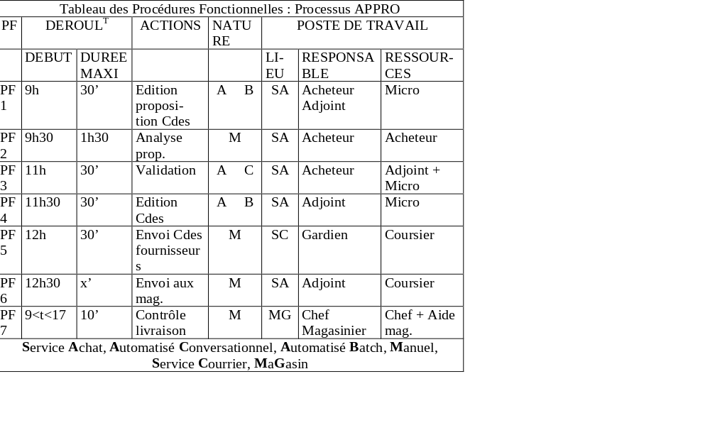
Procédures Fonctionnelles (PF)

Slide 75
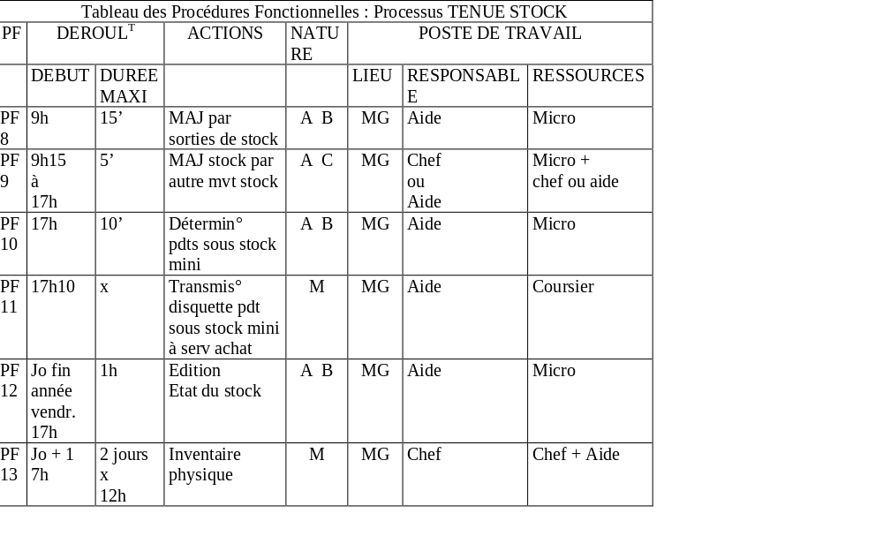
PF (suite)

Slide 76
MOT : Les concepts
Poste de travail
Type de lieu: ensemble des lieus ou les actions d’une opération pourront s’effectuer
Responsable: personne ayant la résponsabilité de certaines actions d’une opération
Ressources: moyens permettant de résliser certaines actions d’une opération
(partageable ou non, consomable ou réutilisable)
Procédure Fonctionnelle (PF) ensemble ininterruptibe d’actions d’une opération conceptuelle affécté à un PT
Nature: degré d’automatisation (manuelle, automatisée batch, automatisée conversationnelle)
Déroulement: Début, Durée max
Flux entrant:informations qui doivent être traitées
Flux sortant: émis avec un évènement
Evènement: contributif : participe au déclenchement d’une PF
émis : ce qui se passe à l’issu de la PF soit dans l’univers extérieur (évt résultat) soit pour être
consommé par une PF suivante (évt interne)

Slide 77
Déscription détaillée d’une PF
OUTILS
Fiche de description de procédure
Déscription des mouvements portés par les évènements
Diagramme de répartition des tâches entre l’homme et la machine
Déscription des traitements autromatiques
utilisés selon la mature de la PF (manuelle/automatisée)

Slide 78
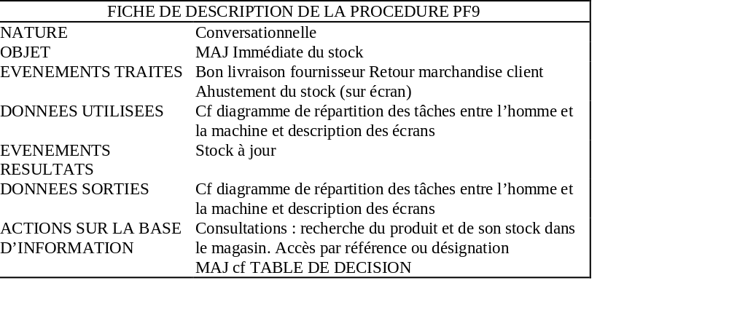
Exemple

Slide 79
Exemple (suite) : description des écrans. Procédure PF9
N°MAGASIN ? 01 REAUMUR
CRITERES D’ACCES
1PAR REF
2 PAR DESIGNATION
CHOIX ? 1
RM Retour Marchandise client
BL Bon Livraison fournisseur
AJ Ajustement
TYPE DE MOUVEMENT ? ...
Taper n° du magasin et
afficher libellé magasin
taper 1 ou 2
taper RM BL ou AJ
si accès par désignation..
affichage
taper ref correspondante
DESIGNATION ? CHEMISE ...
REF DESIGN PU VENTE
X01 CHEMISE 150
X23 CHEMISE 120
REF ? X01
REF ? X01
si accès par réf
affichage
entrer qte livrée ou stock réel
Seulement si BL
TYPE DE MOUVEMENT ...
REF ...
DESIGNATION ...
PU VENTE ...
QUANTITE ? ...
N° CDE FOURNISSEUR ?...

Slide 80
Diagramme de répartition des tâches entre homme et machine
HOMME MACHINE REMARQUES
1 Entrer n° mag 2 Afficher libellé Lib magasin.
3 Entrer choix critères Afficher critères d’accès Par réf. désign ou FIN
FIN
fin session
4Afficher types mvts
BL bon livr, RM retour march.
Ajustement ou FIN
5Entrer choix type mvt
Accès
par réf
Accès
par désign
FIN
3
8
6 Entrer désignation
7 Affichage prod ayant cette design
FIN
5
8 Entrer réf du produit
FIN
Accès réf
9 Affichage type de mvt et produit
5
Type mvt réf, désign et pu
Qté entrée si BL ou RM stock réel si AJ
Pour supprimer ligne de Cde livrée de
la base d’info
10 Entrer réf du produit
Autre
mvt
BL
11 Entrer n° Cde à four.
Accès réf.
Accès désign.
8
6

Slide 81
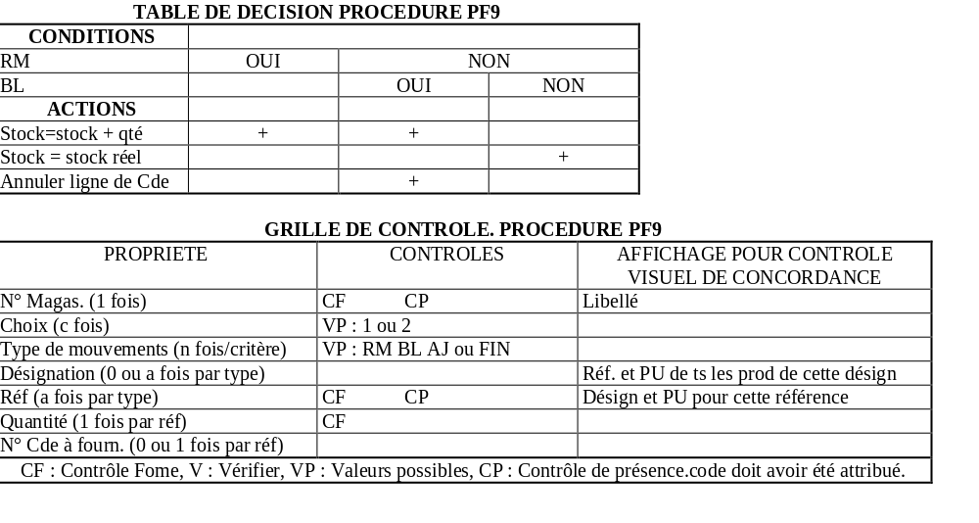
Exemple (suite)

Slide 82
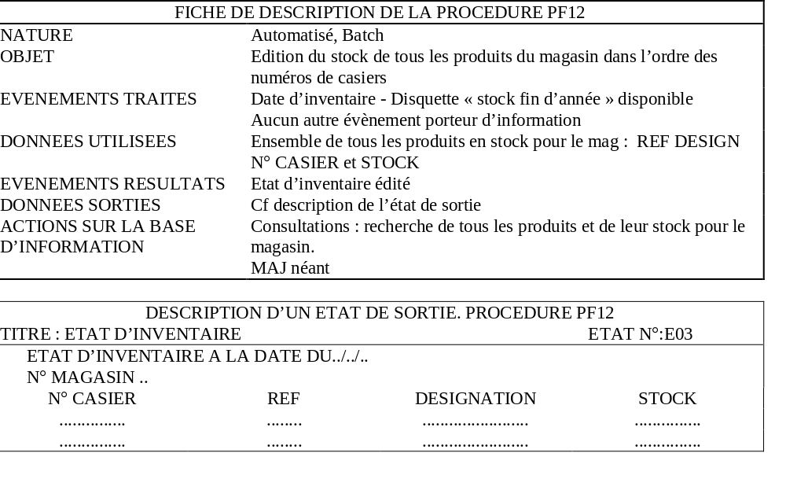
Autre exemple :
la procédure PF12

Slide 83
Dernier exemple :
la procédure PF1
DESCRIPTION D’UN ETAT DE SORTIE.PROCEDURE :PF1
TITRE:PROPOSITION DE COMMANDE ETAT N° : E01
PROPOSITION N°...... DATE D’EDITION: ../../..
MAGASIN N°..
FOURNISSEUR :
CODE:..... NOM: ........................................................................................
........................................................................................
ADRESSE:........................................................................................
.........................................................................................
REF DESIGNATION QUANTITE A COMMANDER
............................ ....................................... ..............................................
............................ ....................................... ..............................................

Slide 84
Modèles Externes
Chaque traitement possède son modèle externe ou vue externe
Cette vue reflète la vision que l’utilisateur a des données à travers la procédure
Il s’agit d’un MCD construit spécifiquement pour chaque traitement
La phase de validation permettra d’ajuster vues externes et MCD initial.
Notion de blocs logiques d’entrée/sortie
E1
E2
Bloc logique
E1
R1
E2
Bloc logique
E’1
R’1
E’2
E’1
E’2

Slide 85
Règles de construction des ME
Une vue externe pour chaque consultation et chaque mise à jour de chaque PF automatisée
Uttilisation des blocs logiques
Utilisation du formalisme entité-association
Identifiant non obligatoire pour une entité externe
Utilisation des noms figurant sur le dictionnaire des données pour les propriétés externes qui correspondraient à des propriétés conceptuelles répertoriées
Ignorance du modèle conceptuel des données

Slide 86
Modèle Externe
PF9 Consultation d’un pdt
L’examen de la grille d’écran (T79) relative à l’affichage d‘un produit nous montre que le bloc logique de
sortie est composé pour tout produit affiché de la référence, de la désignation, du prix unitaire.
(dans DD : Réf, Désign et PU)
Entité pour un produit affiché :
ARTICLE
Réf PU Désign
Un examen plus poussé montre que si +sieurs prdt affichés -> cas d’un accès par désignation.
La non répétitivité oiblige à modifier le modèle:
DESIGN
Désign
1,n
on évite ainsi que toutes les désignations du bloc logique soient identiques
CONCERNE
Accès plus rapide sur le critère désignation
1,1
ARTICLE
Réf PU

Slide 87
ME PF9 (suite)
MAJ DU STOCK
Bloc logique contenant les pptés nécessaires 1)identification de la ppté à mettre à jour
2)obtention de la nouvelle valeur
Stock d’un pdt à metttre jour idéntifié par 1)N° magasin 2) réfrence du produit
Mise à jour nécessite de connaitreqté en mvt et type de mvt (RM AJ BL)
DD : Réf et N°mag. on doit créer les pptes externes Type_mvt et Qté _mvt
MOUVEMENT-STOCK
Type_mvt n°mag réf Qté_mvt
répétitivité du type de mouvements non génante car un seul mouvement du stock pour la MAJ du
stock d’un produit du magasin
ANNULATION D’UNE COMMANDE
ANNULATION
N° Cde Réf

Slide 88
ME PF1 PF8 PF12
PROPOSITION
BL
ETAT
N°Proposition N°Mag CodeF
nomF RueF VilleF
N°BL
N°mag date-inventaire
1,n
1,n
1,n
COMPORTE
COMPORTE
COMPORTERAIT
1,1
1,1
1,1
STOCK-MOUVEMENTE
LIGNE
LIGNE
Réf Désign Qté-sortie
N°casier Réf Désign stock
Réf Désign Qté-à-Commander

Slide 89
La validation
Principe
Chaque vue externe doit être mise en accord avec le MCD
En mise à jour, on doit s’assurer qu’on donne bien au système tous les élémnets nécessaires à cette MAJ
En consultation, on doit s’assurer que le système est capable de sortir les données désirées
Chaque modèle externe doit être déductible du MCD

Slide 90
Exemple
ME validé pour PF9 consultation d’un produit
DESIGN
ARTICLE
1,n
CONCERNE
1,1
Désign
Réf PUVente
1,n
STOCKE DANS
1,n
MAGASIN
N°mag libellé

Slide 91
Suite
MCD corrigé:
DESIGN
PRODUIT
1,n
CONCERNE
1,1
Désign
Réf PUVente

Slide 92
... MCD Validé

Slide 93
Sous-modèle conceptuel
A propos de chaque PF, on sort du MCD validé un extrait qui permet de déduire ttes les vues externes de la PF
Exemple : sous-modèle conceptuel pour PF12
DESIGN
PRODUIT
1,n
CONCERNE
1,1
Désign
Réf PUVente
0,n
STOCKAGE
Stock stock mini stock max n°casier
0,n
MAGASIN
N°mag libellé

Slide 94
Règles et méthodes de validation
Validation en consultation
Les propriétés externes doivent être des propriétés conceptuelles sinon voir si
oubli dans le MCD et rajout
propriété organisationnelle à rajouter au MCD
ppté absente = donnée calculée. Ajout dans le MCD des données pour calcul
ppté absente = ppté indésirable entrée en conversationnelle. Retrait du ME
On doit se demander si le système peut accéder aux propriétés recherchées
soit par balayage d’une entité ou d’une relation
soit par l’identifiant
On doit se demander si on peut sélectionner les bonnes occurences des propriétés auxquelles on accède
pb si absence d’un critère de sélection dans la vue externe (à rajouter)
pb de confusion entre deux relations conceptuelles identiques mais sémantiquement différentes
On doit vérifier que pour deux relations sémantiquement analogues dans la vue externe et le MCD, les cardinalités externes sont contenues dans les cardinalités conceptuelles

Slide 95
(suite)
Validation en mise à jour
Valider les propriétés externes qui doivent servir
soit à identifier le ppté conceptuelle à mettre à jour
soit à l’élaboration de la nouvelle valeur de la ppté conceptuelle à insérer ou modifier
Valider les entités et les relations externes
les entités externes sont valides si leurs pptés le sont
les relation externes sont valides si leur pptés le sont et les entités qu’elles relient aussi
Valider les cardinalités comme pour la consultation

Slide 96
Méthode de Validation
1- Valider toutes les vues externes en consultation, en notant les éventuelles modif° à apporter au MCD
Si on modifie le MCD, il faut revalider ttes les vues externes déjà examinées
2-Valider toutes les vues externes en MAJ (mêmes remarques que pour consultataion)
3-S’assurer que tte ppté conceptuelle a pu être insérée (et même modifiée ou supprimée s’il s’agit d’une
proposition permanente) dans au moins une vue externe. Sinon imaginer des PF pour les créer avec des vues externes à valider... (a moins que 4-). cf maintenance des données permanentes
4-Repérer les pptés conceptuelles ne participant à aucune vue externe. Si non fondamentales, les supprimer du MCD
5- construire le MCD compte tenu des modifs
6-Construire npour chaque PF à partir de ses ME un sous-modèle extrait du MCD et permettant de déduire ttes les vues externes de la PF.

Slide 97
Maintenance des données permanentes
Entités et Relations permanentes doivent être créées et modifiées (cf MCT et MOT)
Exemple : maintenance des produits et des fournisseurs
Il faut prévoir un processus de maintenance pour chaque entité/relation permanente
Au moment de l’implantation du système, les créations d’entités permanentes se feront en premier
Exemple Ou encore
Nouveau produit
Hausse des prix
Création Produit
MAJ des prix
Toujours
Toujours
Produit inséré
Hausse répercutée
sur toiuts les produits
Processus à intégrer au MOT

Slide 98
Conclusion
Les concepts utilisés
MCD BRUT : MCD établi dans l’absolu sans préjuger des traitements (Perception du réel)
ME ou Vue Externe : Modèle des données «vu» par l’utilisateur
Validation : Confrontation du MCD et des vues externes dans le but des les faire correspondre
MCD validé : MCD après validation
ME validé : vue externe après validation
Sous-modèle conceptuel : extrait du modèle conceptuel correspondant à une PF
Principe de la démarche
NIVEAU
TRAITEMENTS
DONNEES
CONCEPTUEL
MCT
MCD
ORGANISATIONEL
MCT
VALIDATION
MCD VALIDE
MLD

Slide 99
Le Modèle Logique des Données
OBJECTIF : MCD Formalisme (Choix Organisationnels fonctions de logiciels)
Navigationnelle
entité-type relation-type FICHIERS BD (Enregistrements/Ensembles)
occurence ENREGISTREMENTS Relationnelle
CHAMPS
Identifiant
CLE

Slide 100
Rappels sur les BD
BESOIN : accès multi-critères - intégration des données - relation entre les données
CARACTERISTIQUES
Données :
structurées
non redondance
accès direct multi-critères
reliée conformément au MCD
Indépendantes des programmes
Sécurité
SGBD : interface programmes utilisateur/BD

Slide 101
CONTEXTE NAVIGATIONNEL
Relation 1 à plusieurs
Ex : Client - Commande
Enregistrement maître - propriétaire
Client C23
Enregistrements esclaves
membres
Commandes du Client C23
Notions importantes: Type d’enregistrement
Occurence d’enregistrement
Type d’ensemble
Occurrence d’un type d’ensemble

Slide 102
Diagramme de structure
Exemple :
nom de l’enregistrement-type (du propriétaire type)
CLIENT
CODE, NOM, CA
nom des champs (types de propriétés)
COMMANDES-DU-CLIENT
Relation 1-n
nom de l’ensemble-type
COMMANDE
nom du membre-type
NOCDE, DATE
propriétés
Exemple d’occurrences:
occurrence de CLIENT
A01 DUPONT 5000
Occurrence de COMMANDES-DU-
CLIENT pour le client A01
occurrence de COMMANDE
123 02/01/98
occurrence de COMMANDE
154 18/02/98

Slide 103
Structures possibles
Arborescence/Hiérarchie
Occurrences
de la racine
4 TIERS
CLASSE
racine
NOCL, LIBCL
de segments
400 FOURNISSEURS
410 CLIENTS
COMPTE
NOCPT, LIBCPT
400001 DUPONT
400002 DURAND
410001 DUBOIS
410002 DUPIN
COMPTE-AUXILIAIRE
feuille
NOCPA, NOM
des feuilles
Réseau (ex CODASYL)
SYSTEME
TOUS-LES-CLIENTS
TOUS-LES-PRODUITS
TTES-CDES
CLIENT
COMMANDE
PRODUIT
CODE, NOM
COM-DU-CLI
NOCDE, DATE
REF, DESIGN, PU
DETAIL
LIGNE-COMMANDE
COM-DU-PROD
QTE

Slide 104
E/R Enregistrements/Ensembles
MODELE CODASYL
Toute entité devient un type d’enregistrement
A
1,n
ou 0,n
R
1,1
ou 0,1
B
A
1,n
ou 0,n
R
1,n
ou 0,n
B
A
A
A
B
R
R
RA
RB
R
B
B

Slide 105
Exemple
NOM
NOM
1 ,n
CONCERNE
1,1
COMMANDE
CLIENT
NOCDE, DATE
1,1
PASSEE PAR
0,n
CODE, ADRESSE
1,n
SE COMPOSE DE
0,n
PRODUIT
REF, DESIGN, PU

Slide 106
Exemple (suite)
MLD CODASYL
SYSTEME
TOUS-LES-PRODUITS
TOUS-LES-CLIENTS
CLIENT
CODE, NOM, ADRESSE
TOUTES-LES-CDES
PASSATION
COMMANDE
PRODUIT
NOCDE, DATE
REF, DESIGN, PU
DETAIL
COM-DU-PROD
LIGNE-COMMANDE
QTE

Slide 107
Modèle hiérarchique
Toute entité devient un segment
A
0,n
ou 1,n
R
1,1
1,1
B
A
0,n
ou 1,n
R
0,1
B
A
0,n
ou 1,n
R
0,n
ou 1,n
B
A
A
A
A
B
B
RAB
RAB
RBA
A
B
B
ou
A
RAB
R

Slide 108
Fichier
1- Toute entité devient un fichier (l’identifiant de l’entité sera la clé du fichier)
2- Relations 1 à n (0,1/1,1 et 0,n/1,n)
Entité avec 0,n ou 1,n Fichier Maître
Entité avec 0,1 ou 1,1 Fichier Esclave
La clé du fichier maître est ajoutée aux champs du fichier escalve
Les pptés éventuelles de la relation migrent dans le fichier esclave
Exemple
COMMANDE
CLIENT
N°cde,date
1,1
PASSE
0,n
Code-cli, nom
Fichier maître
Fichier CLIENT
Code-cli, nom
CLIENT
Fichier esclave
Fichier COMMANDE
N°cde, codecli, date
COMMANDE
clé du fichier maître

Slide 109
Fichier (suite)
3- Relations n-m (0,n/1,n et 0,n/1,n)
Relation Fichier Esclave
Entités avec 0,n ou 1,n Fichiers Maîtres
Clé du fichier esclave = concaténation clés fichiers maitres
Exemple :
COMMANDE
PRODUIT
N°cde,date
1,n
SE COMPOSE DE
0,n
Réf, désign, PU
QTE
COMMANDE
PRODUIT
N°cde,date
Réf, désign, PU
LIGNE-COMMANDE
N°Cde, Réf, qté

Slide 110
CONTEXTE RELATIONNEL
Modèle Relationnel
Enregistrements Relations entre pptés (non entre entités du MCD!!)
Concepts : RELATION-TYPE, OCCURENCE DE RELATION-TYPE, Domaine, Constituant (Attribut), Degré (n-uplet), Cardinalité (nbr d’oocurences)
Exemple : VOYAGE(NOVOYAGE, VILLE-DEPART,VILLE-ARRIVEE)
CONSTITUANTS NOVOYAGE VILLE-DEPART VILLE-ARRIVEE
OOCURENCES
Occurence 1 IT25 PARIS NICE
Occurence 2 IT27 NICE PARIS
Occurence 3 IT33 LYON PARIS} 3-UPLE
Occurence 4 IT47 PARIS LYON
CONSTITUANT
card.:4, deg.:3, doms.: NOVOYAGE = (IT25, IT27, IT33, IT47) et VILLE=(PARIS, LYON, NICE)
Autres Concepts : Dépendences foctionnelles, clé d’une relation, formes normales

Slide 111
(SUITE)
Opérateur de l’algèbre relationnelle
Union
Intersection
Différence
Projection
Selection
Composition (jointure)
Division
Requêtes manipulations de données ou interrogations sur des bases relationnelles
SGBD Relationnels
-concept de relation
-TOTALE INDEPENDANCE PROGRAMMES-DONNEES passage auto. du
MLD rel. au modèle physique non connu de l’util.
-puissants langages de manip° et d’interrogation (algèbre rel. /calcul des prédicats)
-Dé«finition des données par descr° du MLD relationnel

Slide 112
MCD Entités/Relations
MLD Relationnel
Entité Relations, Propriétés Constituants (identifiant clé)
A
1,n
ou 0,n
R
1,1
ou 0,1
B
B(constituants de B, identifiant de A, pptés éventuelles de R)
A
1,n
ou 0,n
R
1,n
ou 0,n
B
R(clé=identifiant_A+identifiant-B, pptés éventuelles de R)
NOTE : MCD bien construit MLD en 3fn

Slide 113
Exemple
COMMANDE
1,1
SE COMPOSE DE
0,n
PRODUIT
NOCDE DATE
QTE
REF DESIGN PU
1,1
1,1
TAXE A
CLIENT
0,n
PASSE COMMANDE
1,n
COCLI NOMCLI
RUCLI VILCLI
TVA
CODETVA TAUX
MLD Relationnel
CLIENT (COCLI, NOM)
COMMANDE (NOCDE, COCLI, DATE)
LIGNE-CDE (NOCDE,REF, QTE)
PRODUIT(REF, DESIGN, PU, CODE-TVA)
TVA(CODE-TVA, TAUX)

Slide 114
La démarche Merise de constitution de SI
Etude des données
Etude des traitements
Modélisation du Réel
(réel perçu machinable)
Abstraction du Réel
Choix organisationnels
Formalisation conceptuelle
des processus
Validation
Traitements futurs
ML
MOT et MPD

Slide 115
La démarche MERISE (suite)
Etude Globale du SI - Schéma directeur
Plan de developpement
Etude préalable d’un domaine du SI
Etude préalable
Dossier de choix domaine 1
Dossier de choix domaine 2
Decision DG
Decision DG
Etude détaillée d’un domaine par projet et par app°
Etude détaillée domaine 2
Cahier des charges util. app 1
Cahier des charges util. app 2
Approbation
DG et utilisateurs
Etude technique

Slide 116
La démarche MERISE (fin)
Etude technique
Cahier des charges de réalisation
Cahier des charges de réalisation
Programmation
PROG1
PROG2
PROG1
PROG2
PROG3
Mise en oeuvre
Manuel d’utilisation, consignes
Maintenance

Slide 117
L’Etude détaillée
1-Etude générale du MOT futur : Tableau des PF, Diagramme d’enchainemlent des PF, Graphe de circulation
2-Etude poussée de chaque PF : Fiche de description, Description des documents éventuels, Tables de décision éventuelles, Description éventuelle des états de sortie, Grilles d’ecran (a faire aprouver par les utilisateursconcernées), Grilles de contrôles, Fiche de répartition des tâches entre l’homme et la machine (a faire approuver par les utilisateurs concernés), Modèle externe non validé
3-Validation du MCD : Validation des modèles externes, Validation du MCD, Sous-modèles conceptuels
4-Passage au MLD

